Slide 1
1.3.2函数的极值与导数

Slide 2
再回首
知识点一：单调性与导数关系
一般地，函数y＝f（x）在某个区间(a,b)内
1) 如果恒有 f′(x)>0，那么 y=f（x) 在这个区间（a,b)内单调递增；
2) 如果恒有 f′(x)<0，那么 y=f（x）在这个区间(a,b)内单调递减。

Slide 3
２、用导数法确定函数的单调性时的步骤是：
（1）
求出函数的导函数
（2）
求解不等式f′(x)>0，求得其解集，再根据解集写出单调递增区间
（3）
求解不等式f′(x)<0，求得其解集，
再根据解集写出单调递减区间

Slide 4
1如图，水以常速注入下面四种底面积相同的容器中，请分别找出与各容器对应的水的高度h与时间t的函数关系图像。
结合图象，你能从导数的角度解释变化快慢的情况吗？
一般地，如果一个函数在某一段范围内导数的绝对值较大，
那么函数在这个范围内变化得快，这时函数的图象就比较
“陡峭”；反之，函数的图象就比较“平缓”.
A
B
C
D

Slide 5
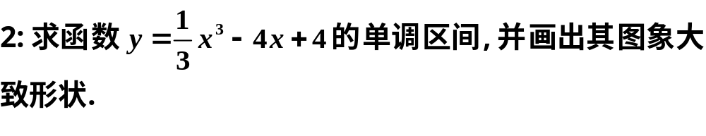
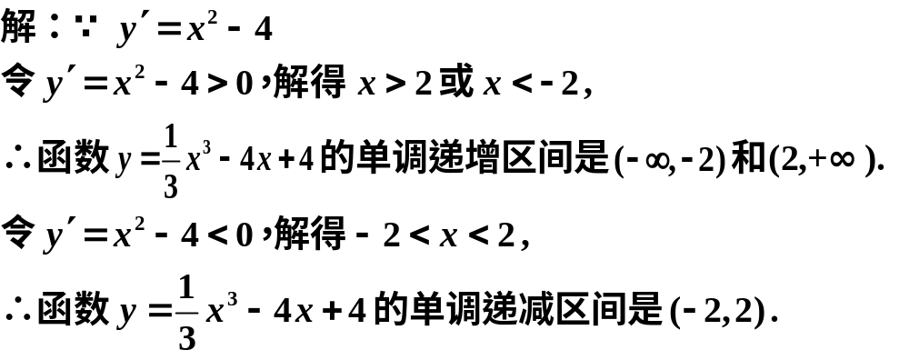



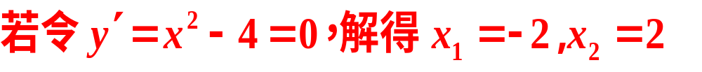

y
o
x
这两个点有什么特殊性?
Notes:
广东省阳江市第一中学周游数

Slide 6
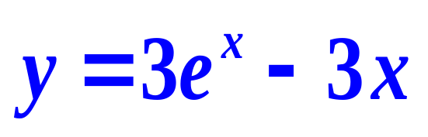
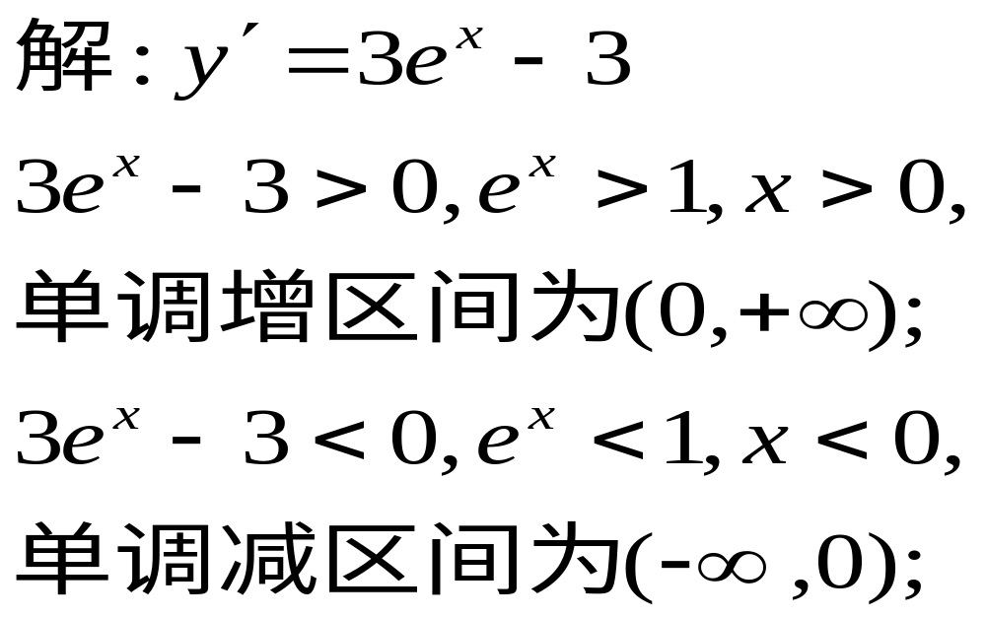
变2：求函数 的单调区间。

Slide 7
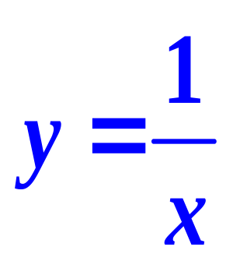
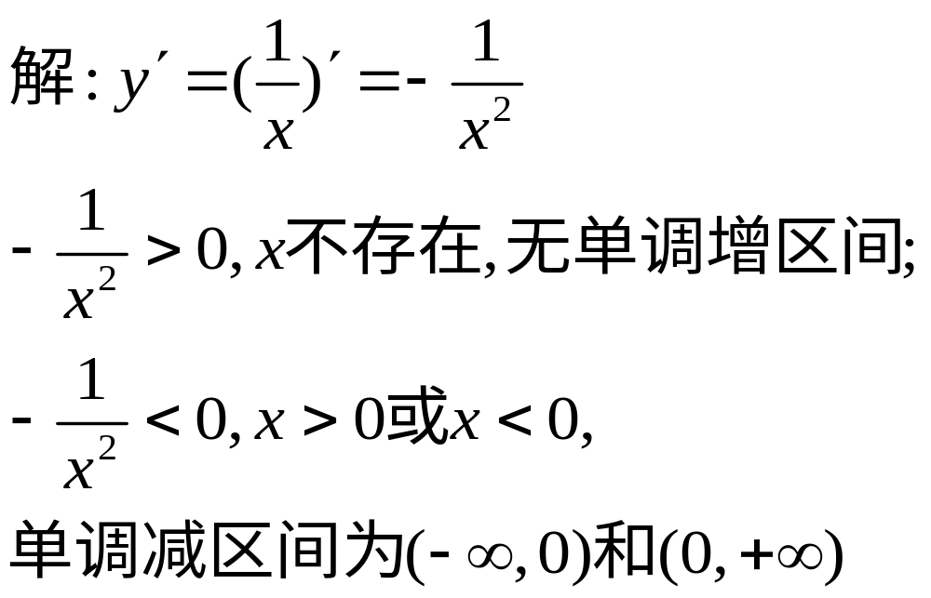
变3：求函数 的单调区间。

Slide 8
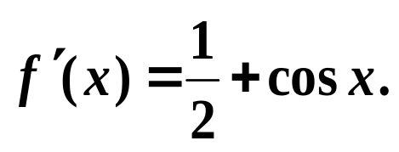
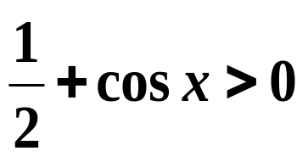
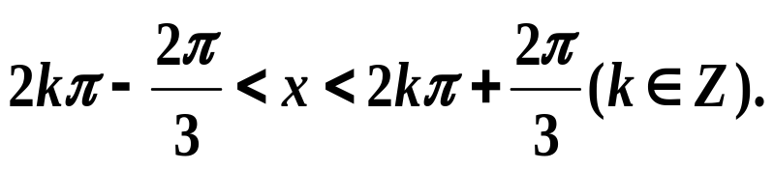
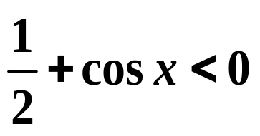
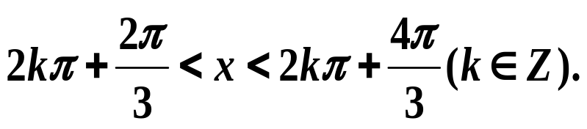
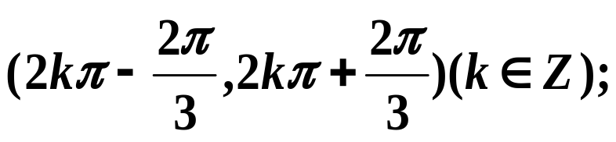
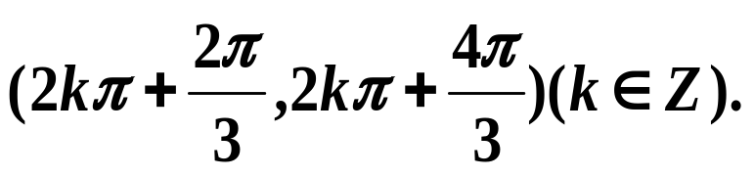
例3:确定函数f(x)=x/2+sinx; 的单调区间:
解:(1)函数的定义域是R,
令 ,解得
令 ,解得
因此,f(x)的递增区间是:
递减区间是:

Slide 9
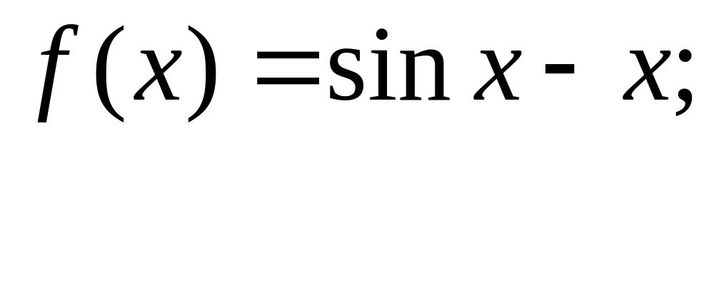
作业
1.第二教材P21借题发挥1；P23课后巩固练习 3
2.

Slide 10

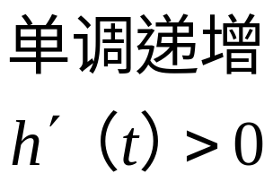
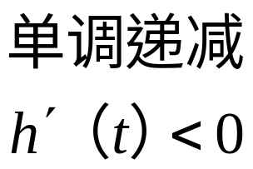
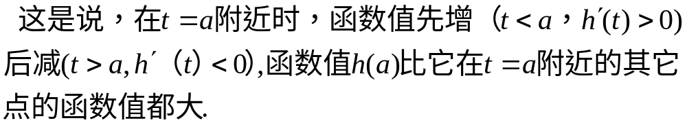
观察高台跳水运动图象
h
o
a
t

Slide 11
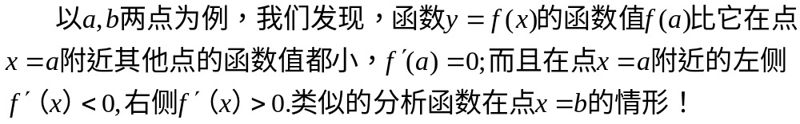
探究、 如图，函数y=f(x)在a,b,d,e,f,g,h,i等点的
函数值与这些点附近的函数值有什么关系？y=f(x)
在这些点的导数值是多少？在这些点附近，y=f(x)
的导数的符号有什么规律？
y=f(x)
y
y=f(x)
a
c
d
e
o
g
x
b
f
h
i
j

Slide 12




知识点一：函数极大值与极小值
一般地，设函数f(x)在点x₀附近有定义，
如果对x₀附近的所有的点,都有f(x)﹤f (x₀),我们就说f (x₀)是函数f(x)的一个极大值,记作y_{极大值}= f (x₀);
如果对x₀附近的所有的点,都有f(x)﹥f (x₀)，我们就说f (x₀)是函数f(x)的一个极小值,记作y_{极小值}=f (x₀).
极大值与极小值统称为极值.
y
y=f(x)
P(x₁,f(x₁))
Q(x₂,f(x₂))
o
a
x₁
x₂
x₃
x₄
b
x

Slide 13

极值概念:
（1）极值是某一点附近的小区间而言 的,是函数的局部性质,不是整体的最值;
（2）函数的极值不一定唯一,在整个定义区间内可能有多个极大值和极小值；
（3）极大值与极小值没有必然关系，极大值可能比极小值还小.
y
y=f(x)
P(x₁,f(x₁))
Q(x₂,f(x₂))
o
a
x₁
x₂
x₃
x₄
b
x

Slide 14
可不可以用导数来求极值点呢?
观察图像并类比于函数的单调性与导数关系的研究方法,看极值与导数之间有什么关系?
y
x | x₀左侧 | x₀ | x₀右侧
f′(x)
f(x)
f′(x) >0
f′(x) =0
f′(x) <0
增
极大值
减
o
a
x₀
b
x
y
x | x₀左侧 | x₀ | x₀右侧
f′(x)
f(x)
f′(x) <0
f′(x) =0
f′(x) >0
减
极小值
增
o
a
x₀
b
x
请问如何判断f (x₀)是极大值或是极小值？
左正右负为极大，右正左负为极小
Notes:
例2

Slide 15

题型一:求函数的极值
解: ∵ f′(x)=x²-4,由f′(x) =0解得 x₁=2,x₂=-2.
当x变化时, f′(x) 、 f(x)的变化情况如下表：
x
(-2,2)
(-∞,-2)
-2
2
(2,+∞)
f′(x)
+
0
-
0
+
f(x)
极小值-4/3
极大值28/3
∴ 当x=2时,y_{极小值}=28/3；当x=-2时, y_{极大值}=-4/3.
请概括求可导函数的极大(小)值的步骤:
Notes:
例2答案

Slide 16
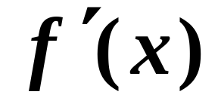
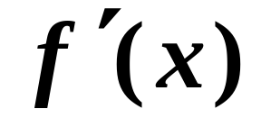
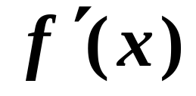
归纳一：求可导函数的极大(小)值的步骤:
①确定函数的定义域；
②求导数 ;
③求方程
=0的根,这些根也称为
可能极值点；
④检查 ,方程 ＝0的根的左右两侧的符号，确定极值点.(最好通过列表法)
强调:要想知道 x₀是极大值点还是极小值点就必须判断 f′(x₀)=0左右侧导数的符号.(最好列表)
Notes:
例2答案

Slide 17


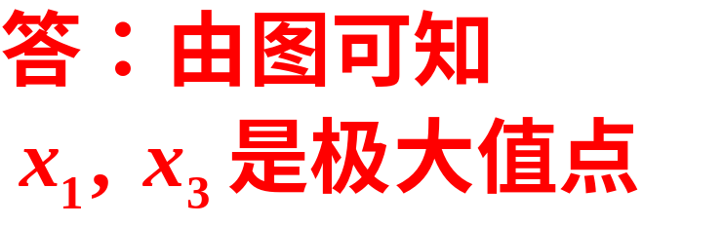

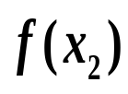
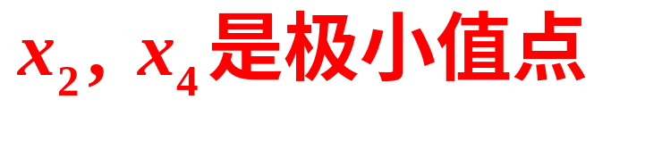
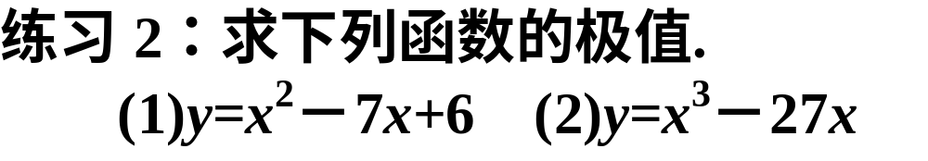
练习1.观察下面函数图象,试指出该函数的极值点,并说出哪些是极大值点,哪些是极小值点.
y
O
a
x₁
x₂
x₃
x₄
b
x
2(1)答案
2(2)答案
Notes:
例3

Slide 18
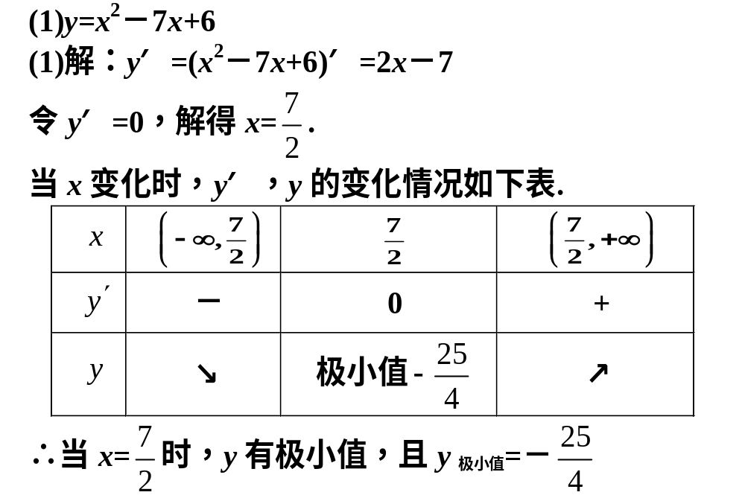
Notes:
例3答案

Slide 19
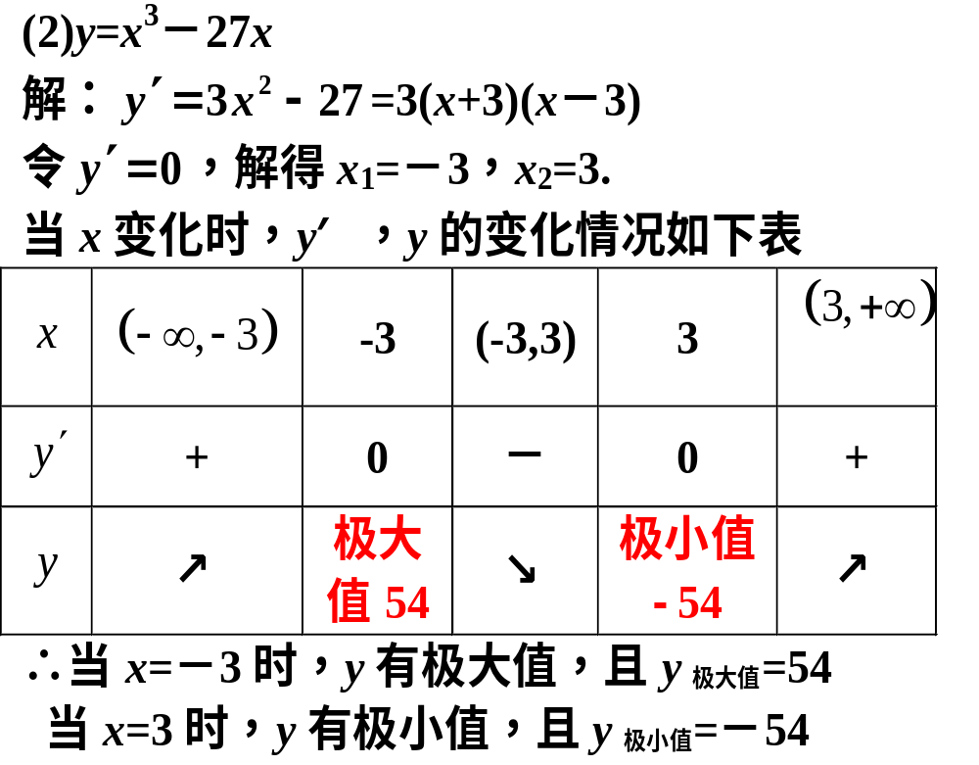
自我小结一下
Notes:
例1答案

Slide 20
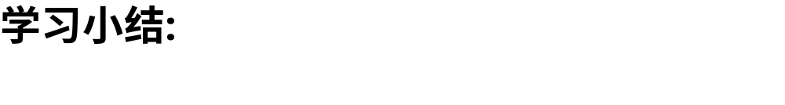
1、极值的概念与极值的判定方法
2、可导函数的极值的求法.
注意点：
1、 若f /(x₀)存在，f /(x₀)=0是函数取得极值的必要不充分条件
2、数形结合以及函数与方程思想的应用
3、要想知道 x₀是极大值点还是极小值点就必须判断 f′(x₀)=0左右侧导数的符号.
Notes:
知识要点3

Slide 21
作业
1.P98习题3.3A组题1，2，4，5

Slide 22
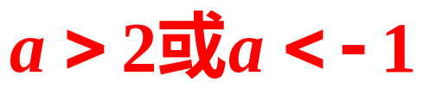

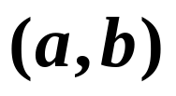

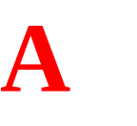
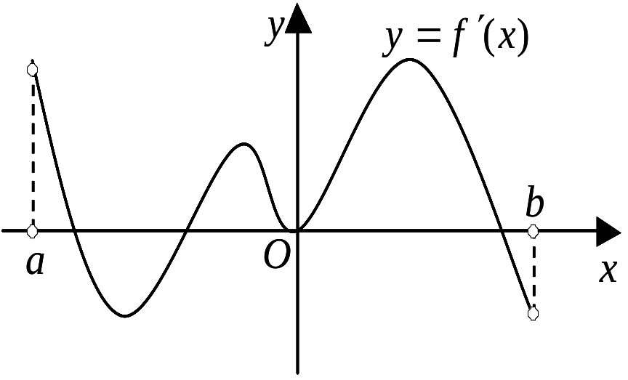
课外练习:
1.函数f(x)=x³+3ax²+3(a+2)x+3既有极大值，又有极小值，则a的取值范围为 .
2.（2006年天津卷)函数 的定义域为开区间
导函数 在 内的图像如图所示，则函数
在开区间 内有（ ）个极小值点。
(A)1 (B)2 (C)3 (D) 4
Notes:
作业及练习

Slide 23
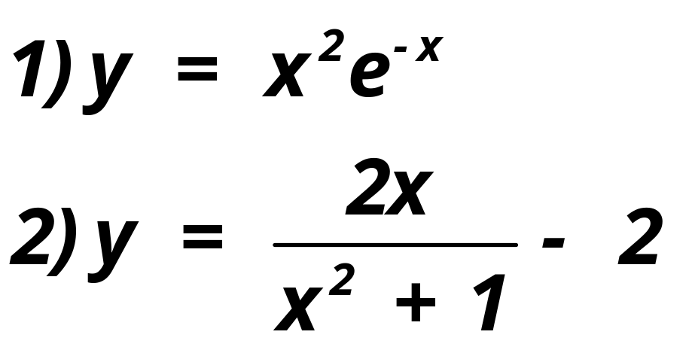
3:求下列函数极值.

Slide 24
用导数法求解函数极值的步骤：
(1) 求导函数f `(x)；
(2) 求解方程f `(x)=0；
(3) 检查f `(x)在方程f `(x)=0的根的左右
的符号，并根据符号确定极大值与
极小值.
口诀：左负右正为极小，左正右负为极大。

Slide 25
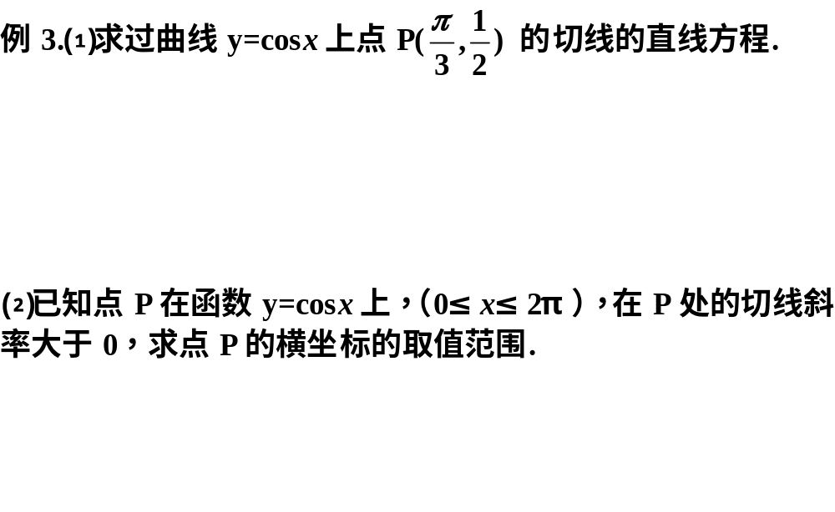
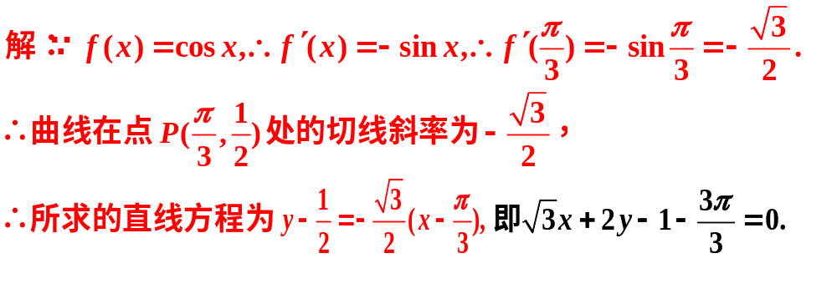
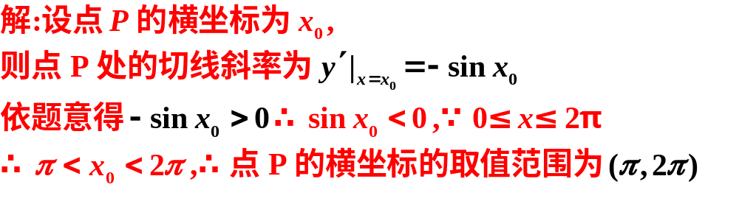
Notes:
例3

Slide 26
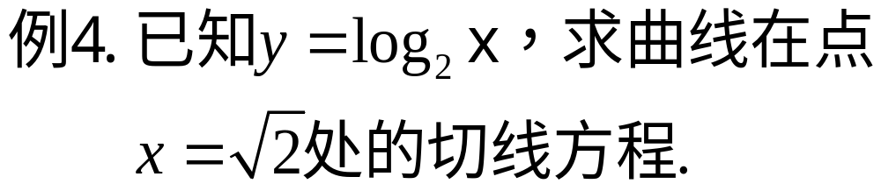
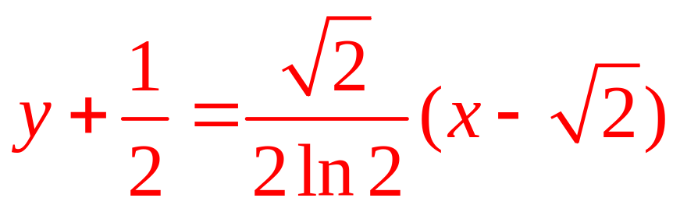
看几个例子:

Slide 27
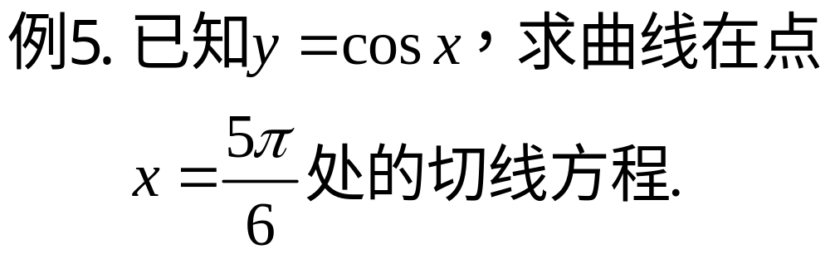
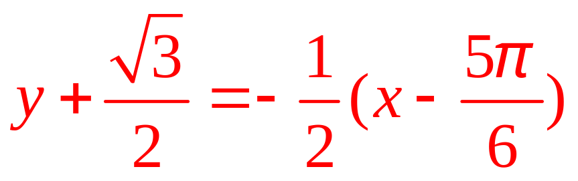

Slide 28
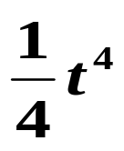
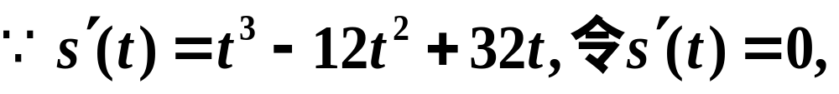
例5.某运动物体自始点起经过t秒后的距离s
满足s= -4t³+16t².
(1)此物体什么时刻在始点?
(2)什么时刻它的速度为零?
解:(1)令s=0,即1/4t⁴-4t³+16t²=0,所以t²(t-8)²=0,解得:
t₁=0,t₂=8.故在t=0或t=8秒末的时刻运动物体在
始点.
即t³-12t²+32t=0,
解得:t₁=0,t₂=4,t₃=8,
故在t=0,t=4和t=8秒时物体运动的速度为零.

